Slide 1
期末報告
P76081027 薛閔豪

Slide 2
情境
用HMM/CHMM預測除濕機及空氣清淨機的使用狀態來預測天氣

Slide 3
系統架構
Sensors
(Simulating Data)
NA
除濕機/清淨機開關
HMM/CHMM
GSCL
NSCL

Slide 4
操作流程
開啟NSCL及GSCL
執行Node-Red(將GSCL.json輸入到node-red上並執行)
開啟Server.ipynb並執行

Slide 5
環境需求
Windows 10作業系統
Python(Jupyter Notebook){with hmmlearn==2.3.0}
Node-red
OM2M

Slide 6
CHMM參數設定
兩個隱藏狀態 S = {晴天、雨天}
觀測狀態 B = {開啟、關閉}
狀態轉移矩陣 A
初始概率 π
輸出矩陣 O

Slide 7
示意圖
{開啟、關閉}
O₁ª
O₂ª
…
O_{t}ª
除濕機
除濕機
除濕機
π₁
Output
A
…
清淨機
清淨機
清淨機
π₂
Output
…
{開啟、關閉}
O₁^{b}
O₂^{b}
O_{t}^{b}

Slide 8
狀態圖(Each agent)
Start
Rainy
Sunny
OPEN
CLOSE

Slide 9
DA
使用Node-Red開發
每5秒隨機生成一筆Data送到GSCL

Slide 10
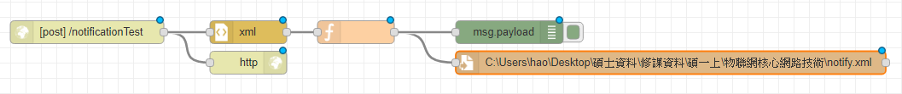
NA
使用Python開發
當有新的Data被新增至GSCL時，NA會收到通知，並將Data以XML儲存至本地端進一步處理

Slide 11
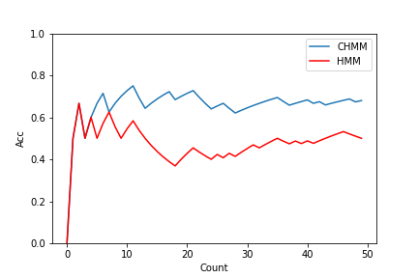
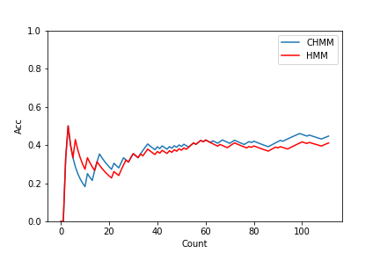
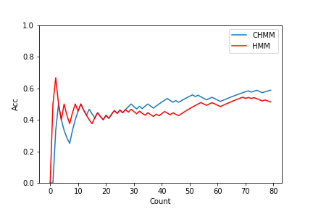
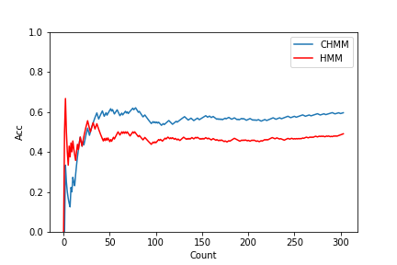
實驗結果

Slide 12
實驗結果(Cont.)
若需更改測資可修改ground_truth變數及Main中while迴圈的循環次數

Slide 13
HMM參數訓練實作(HMM_Train.ipynb)
訓練資料由input_gen.py產生，產生的方法為依據人日常生活習慣來決定機器是否開啟/關閉(Ex: sunny,no / rainy,yes)
Hidden_variable = {“Sunny”,”Foggy”,”Rainy”}分別對應index:0,1,2
Oberservation_variable={“no”,”yes”}分別對應index:0,1

Slide 14
訓練目標
訓練的目標是找到「狀態轉移矩陣 A」、「觀察轉移矩陣 B」、「起始值轉移矩陣 π」，並由這三個矩陣來預測結果

Slide 15
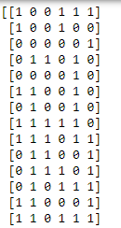
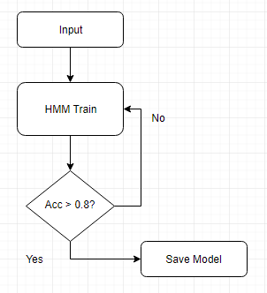
訓練實作
先產生300筆input data，讀進來後我將每六天作為一筆訓練資料(如圖)
欲預測之序列假設為w = [1,0,1,0,0,0]
每次訓練當準確度不到80%，就會再繼續訓練直到達到80%

Slide 16

結果
經過幾次的訓練後很快可以得到一個預測達到80%的模型，並將此模型儲存為model.pkl
Github:
https://github.com/popo860623/OM2M_FinalProject

